Slide 1
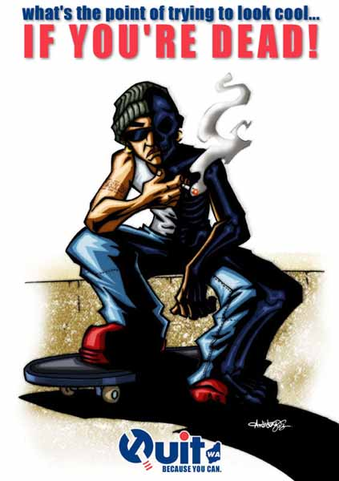
Prevencija zloupotrebe i upoznavanje o štetnostima PAS

Slide 2
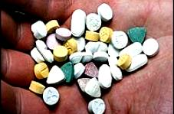
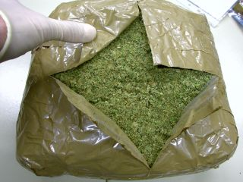
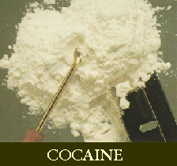
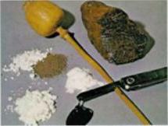
Definicija – PAS (psihoaktivne supstance)
Svaka supstanca koja unesena u organizam može da modifikuje jednu ili više funkcija. (SZO,1969.)
Prirodno ili sintetičko sredstvo koje deluje na nervni sistem i dovodi do psiholoških promena. Dugotrajnim uzimanjem izazivaju bolesti zavisnosti. (Pedagoški leksikon)
Supstance koje menjaju raspoloženje, mišljenje ili ponašanje.
Supstance ili smese supstanci koje deluju na nervni sistem i izazivaju promene u ponašanju. (Bukelić,1988.)

Slide 3
Definicija zavisnosti
Zavisnost je psihičko i fizičko stanje nastalo kao rezultat interakcije između živog organizma i PAS u okviru koga postoji neodoljiv zahtev da se nastavi sa uzimanjem droge u cilju korišćenja njenih psihičkih efekata ili izbegavanja neprijatnosti koje se pojavljuju u sklopu apstinencijalnog sindroma.

Slide 4
Fizička zavisnost nastaje kada se droga na takav način ugrađuje u razmenu materija u organizmu, da isti u slučaju izostanka droge reaguje sa mučiteljskim pojavama izostanka droge. Zavisniku je sad potrebna droga da bi izbegao pojave izostanka droge.
Psihička zavisnost je manje ili više jaka, često neodovoljiva potreba da se uzima droga zbog svog psihološkog otupljujućeg, razgađujućeg, halucinogenog dejstva.
Razvoj tolerancije počinje kada se telo već naviklo na PAS. Kod zavisnosti od količine i trajanja konzumacije povezan je razvoj tolerancije. To znači da do tada potrebna količina droge više nije dovoljna, da bi se postiglo određeno dejstvo. To dovodi do povećanja doze, ili do kraćih perioda između konzumacija. Narkomanija predstavlja jedan od najvećih problema današnjice.

Slide 5
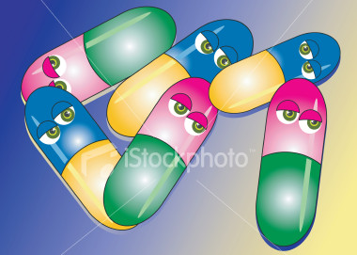
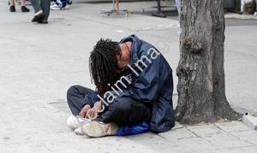
Razlozi upotrebe PAS među adolescentima
RADOZNALOST,
OSOBINE LIČNOSTI,
UTICAJ GRUPE VRŠNJAKA,
NAGOVOR DRUGE OSOBE,
DOSTUPNOST,
KRIZNE SITUACIJE,
DEO „MODERNOG“ NAČINA ŽIVOTA
NEPOZNAVANJE OPASNOSTI OD DROGA (NEINFORMISANOST).

Slide 6
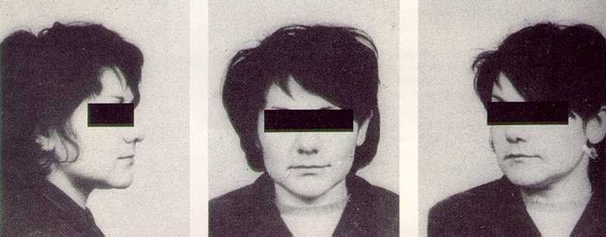
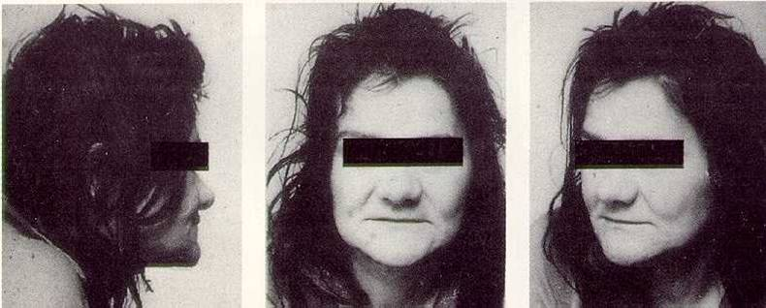
ZAVISNOST OD PSIHOAKTIVNIH SUPSTANCI
Osoba zavisna od jedne ili više psihoaktivnih supstanci

Slide 7
KORISNIK ili ZAVISNIK
Osoba koja uzima jednu ili više droga bez obzira da li je nastupilo stanje zavisnosti ili ne.
PROBATOR: osoba koja doživljava prvo iskustvo sa PAS
REKREACIONI UŽIVALAC: povremeno uzimanje u određenim ili neodređenim vremenskim intervalima.
UNAKRSNA ZAVISNOST: pojava kada (korisnik) može radi postizanja istog ili sličnog efekta zameniti jednu PAS drugom.
TOLERANCIJA: pojava prilagođavanja organima na neku supstancu koja se odražava na taj način što se doza P.S. mora povećati da bi se postigao prvobitni efekat.
UNAKRSNA TOLERANCIJA – pojava da se jedna PAS na koju se organizam prilagodio može zameniti drugom PAS u odgovarajućoj povećanoj dozi.

Slide 8
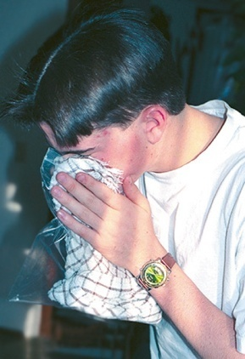
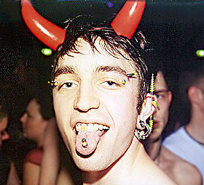
NEKI OD MOGUĆIH SIMPTOMA ZLOUPOTREBE PAS
PROMENE U PONAŠANJU:
izražena sklonost laganju, varanju, krađi, problemi sa policijom,
napuštanje starih prijatelja, izbegavanje priče o novim prijateljima,
posedovanje veće količine novca,
učestala i bezrazložna ljutnja, nasilničko ponašanje, razdražljivost i tajnovitost,
ljutnja i izbegavanje razgovora o drogama,
smanjena motivacija, nedostatak energije i samodiscipline, nedostatak samopouzdanja,
smanjen interes za prethodne aktivnosti i hobije.

Slide 9
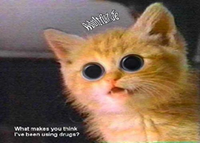
OPADANJE ŠKOLSKOG USPEHA:
sve slabije školske ocene,
učestali neopravdani izostanci,lenjost...(nezainteresovanost).
ZNAKOVI TELESNOG PROPADANJA:
teškoće u pamćenju i koncentraciji,
slaba koordinacija pokreta, nepovezan i nejasan govor,
nezdrav izgled, zapuštenost lične higijene,
zakrvavljene oči, izrazito proširene ili sužene zenice,
poremećaji ritma ishrane i spavanja,
gubitak telesne težine.

Slide 10
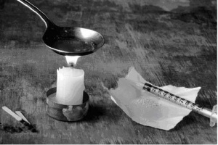
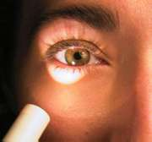
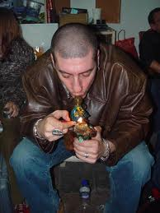
NEKI OD MOGUĆIH SIMPTOMA ZLOUPOTREBE PAS
VIDLJIVI ZNACI ZLOUPOTREBE PAS:
posedovanje pribora kao što su: lule, cigaretni papir, ampule i male bočice, kapi za oči, špricevi i igle, nagorele kašičice ili čepovi boca, vatice i sl.
posedovanje droga.

Slide 12
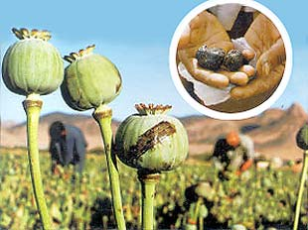
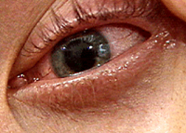
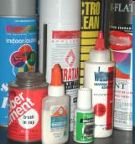
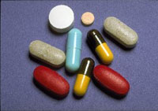
Psihoaktivne supstance se na osnovu farmakološkog delovanja dele na:
1.Psihostimulatori
2.Psihodepresori
3. Kanabinoidi
4.Halucinogeni
5.Organski rastvarači
6. Nove PAS

Slide 13
Načini upotrebe PAS:

Slide 14
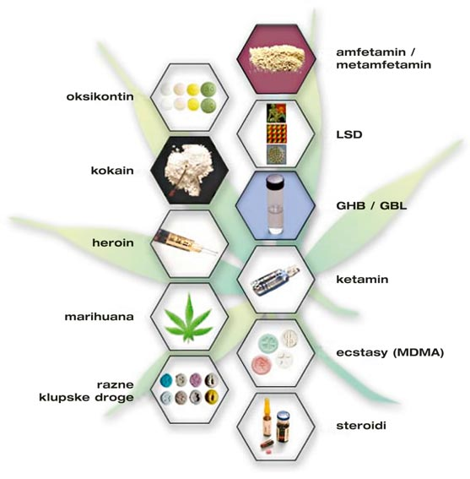
NAJPOZNATIJE PAS

Slide 15
NOVE PAS
NPAS imaju sličnu hemijsku strukturu kao PAS, ali dovoljno različitu da ostanu van zakonske zabrane, legalno se plasiraju i prodaju kao zamena “kontrolisanim” drogama na otvorenom tržištu i nisu pod kontrolom međunarodnih zakona u oblasti droga. Nema kontrole kvaliteta šta sadrži plasirana NPAS tako da su štetni efekti nepredvidivi. Putem interneta se šire informacije i iskustva o NPAS, a za kupovinu „on line“ prodavnice.

Slide 16
NOVE PAS
TIPOVI NPAS: | % ZASTUPLJENOST
sintetički katinoni | 28%
sintetički kanabinoidi | 25%
fenetilamini | 17%
piperazini | 9%
supstance na biljnoj bazi | 7%
ketamini | 4%
druge supstance (fenilciklidini, triptamini...) | 10%
Izvor: UNODC, NPAS reports 2008-2013. Global Synthetic Drugs Assessments, 2014

Slide 17
NOVE PAS
NPAS -“dizajnerske droge”- “legal highs”-”legalna sredstva za euforiju”
sintetičke i na biljnoj bazi zasnovane supstance
oponašaju dejstvo postojećih “kontrolisanih” droga
imaju sličnu hemijsku strukturu kao PAS, ali dovoljno različitu da ostanu van zakona
legalno se plasiraju i prodaju kao zamena “kontrolisanim” drogama na otvorenom tržištu
nisu pod kontrolom međunarodnih zakona u oblasti droga

Slide 18
NOVE PAS
hand made!
nema kontrole kvaliteta – šta sadrži plasirana NPAS?
isti brend/proizvod → različite supstance/različite količine
unose se pušenjem, ušmrkavanjem, oralno, parenteralno
štetni efekti - nepredvidivi
nisu poznati kratko/srednje/dugoročni efekti???
upotreba NPAS dovodi do različitih posledica i problema

Slide 19
NOVE PAS
zdravstvene posledice → od kratkotrajnih i blagih do ozbiljnih
- glavobolja, mučnina, palpitacije, razdražljivost, pospanost...
- nerazuman govor, drhtavica, nasilno ponašanje, napadi straha, paranoja, halucinacije...
- dehidratacija, tahikardija, bol u grudima, srčani udar...
- oštećenja bubrega i jetre, smrtni ishod
- chem sex “slamming” – seksualni odnosi pod dejstvom droga
drugi problemi: ekonomski, socijalni, lični, poslovni, pravni, u saobraćaju, ekološki...
ZABRINUTOST!!!

Slide 20
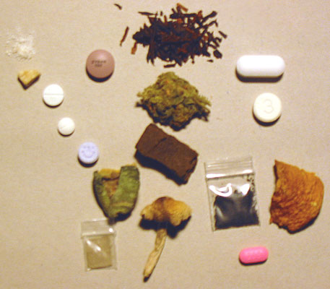
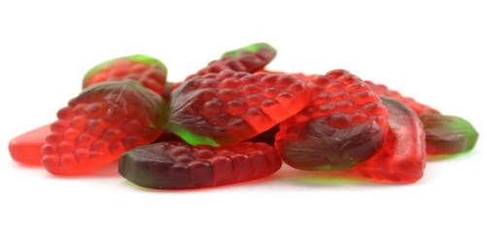
NOVE PAS
NPAS se plasiraju kao legalne i bezbedne za upotrebu:
kao osveživači prostora, nisu za ljudsku upotrebu,
soli za kupanje,
različite biljke - tamjani, božanska kadulja, biljni začini...ili biljna đubriva
dijetetski suplementi...
u Srbiji kao bombone, žvake...
poznati kao mjau-mjau, Crazy cat, Pop Rocks,

Slide 21
Rasprostranjenost
sintetičke droge prisutne već par decenija na tržištu
zastupljenost NPAS gotovo izjednačena sa “kontrolisanim” PAS
mefedron 4,4% u VB kao i korisnika kokaina (2011.)
Eurobarometar istraživanje iz 2011. među mladima (16-24 g.): Irska (16%), Latvija, Poljska i VB (10%) - ↑ “legal highs”
posetioci noćnih klubova, dance music fans – oko 60% (London, 2011.)
Izvor: EMCDDA – New drugs in Europe, 2012. Europol 2012 Annual Report on the implenetation
of Council Decision 2005/387/JHA

Slide 22
Rasprostranjenost
proizvodnja – hand maid, od preusmerenih lekova, miksture...
u rinfuzi se dopremaju iz Kine i Indije u Evropu → prerađuju, pakuju, plasiraju i prodaju
globalizacija i nove tehnologije - dramatičan porast fenomena “legal highs”
internet – širenje informacija i iskustva, on line shops
deep web, kripto tržište i kripto valute “bitcoin” (Silk Road, Agora i Evolution)
“head shop” marketi/prodavnice svuda u Evropi i svetu
novi vid marketinga – sofisticirani advertisement & business

Slide 23
Rasprostranjenost - Evropa
zabrinutost zbog sve razornijih dejstava NPAS
u 10 Evropskih zemalja 9% svih hitnih stanja zbog NPAS,↑katinoni
14 od 31 smrti u Mađarskoj u 2013.god. zbog NPAS
21 smrt povezana sa 4-MA u Belgiji, Danskoj, Holandiji i VB
mefedron odgovoran za 9 smrti u 2007. i 60 u 2013. u VB i Irskoj
MDPV odgovoran za 99 smrti od 2008.-2014.
u Srbiji ne postoje pouzdani podaci...nema epidemioloških istraživanja
Izvor: EMCDDA – New drugs in Europe, 2012. Europol 2012 Annual Report on the implenetation
of Council Decision 2005/387/JHA; Europsko izvješće o drogama, 2015

Slide 24
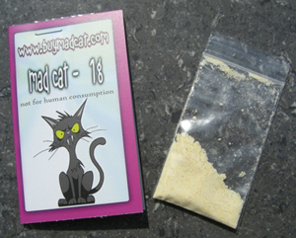
KLUPSKE DROGE
U nove droge na tržištu narkotika, spada i mefedron, u žargonu nazvan "luda mačka". Ova droga rastvara se u vodi, a osim euforije, budnosti i halucinacija, može izazvati ozbiljne poremećaje poput crvenila, problema krvnih sudova i srca, gubitak pamćenja, paralizu i smrt.

Slide 25
Jedna je od novih droga u prodaji. Nalazi se obliku mirišljavih štapića kao osveživač prostora, narkomani je zovu “Čarobni zmaj". Može se naručiti putem interneta i u specijalizovanim prodavnicama. Konzumentima ove droge stradaju unutrašnji organi, jer u sebi sadrži ekstrakte otrova egzotičnih biljaka.

Slide 26
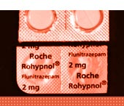
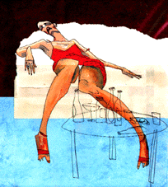
ROHYPNOL (Ruffy)
Flunitrazepam je lek koji se primenjuje u lečenju insomnije (nesanice), a razvijen je od strane farmaceutske kompanije Roche početkom sedamdesetih godina prošlog veka. Na tržištu se prvi puta pojavio 1975. godine, a legalno se prodaje u zemljama Evrope, Afrike, Azije, Latinske Amerike i Meksika.
Date–rape drug, Forget-me drug, Forget pill, La Rocha, Launch money drug, Mexican Valium, Mind erasers, Pingus, R-2, Reynolds, Rib, Ro, Roachies, Roapies, Robutal, Rochas dos, Roche, Roofies, Rophy, Ropies, Row-shay, Ruffies, Ruffles, Trip-and-fall, Wolfies.

Slide 27
ROHYPNOL
Dejstvo flunitrazepama počinje 20-30 minuta nakon njegove primene, a maksimalnu koncentraciju dostiže unutar 2 sata. Učinak flunitrazepama može trajati 8 do 12 sati. Metabolit flunitrazepama, 7-amino-flunitrazepam može se otkriti u urinu unutar 5-14 dana nakon uzimanja, zavisno od metode detekcije, a u kosi i do mesec dana nakon uzimanja. Po život opasne nuspojave su respiratorna depresija, koma i retka jetrena i bubrežna disfunkcija. Kod predoziranja flunitrazepamom javljaju se sledeći simptomi – pospanost, smetenost, oslabljena koordinacija, nejasan govor, koma i respiratorna depresija. U lečenju intoksikacije flunitrazepamom primenjuju se suportivne mere kojima se nastoji smanjiti dalja apsorpcija (ispiranje želudca, primena aktivnog ugljena, laksativa).

Slide 28
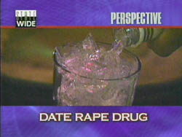
GHB (gAMMA HYDROXYBUTRATE)
Veća ili manja količina droge GHB u obliku bezbojne tečnosti, ubačena u piće bez nadzora može dovesti do teške omamljenosti i gubitka svesti. Nakon toga, može doći do seksualnog i drugih oblika iskorišćavanja.
čnosti

Slide 29
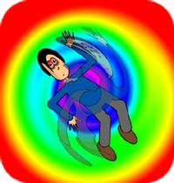
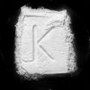
KETAMIN
Anestetik koji se primenjuje uglavnom u veterinarstvu za uspavljivanje životinja kod hirurških zahvata. Kod ljudi može izazvati ove efekte: halucinacije, gubitak osećaja za vreme i gubitak identiteta, poremećenost percepcija vida i sluha, osećaj gubitka samokontrole, otežanost motornih funkcija, poteškoće s disanjem, epileptični napadi, povraćanje, osećaj kao da se ne nalazi u vlastitom telu, poteškoće pamćenja, gubitak koordinacije, agresivno i napadno ponašanje, usporen govor.

Slide 30
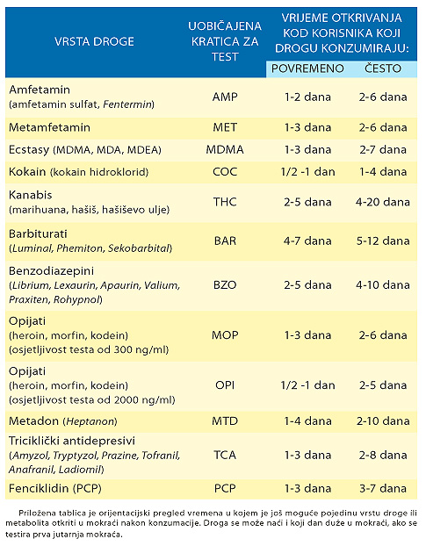
Vreme zadržavanja droge u organizmu
VRSTA DROGE SKRAĆENICA
VREME OTKRIVANJA KOD KORISNIKA

Slide 31
Umesto zaključka...
NEMA “lakih” i “teških” droga!
NE TREBA NI PROBATI, jer nikada se ne zna kako će organizam reagovati!
PITAJ sve što te zanima!
LEPE STVARI su svuda oko nas!
Dobro raspoloženje u društvu NE ZAVISI od stimulacije, već od nas samih!
Velik/a si ako umeš da kažeš NE, jer samo tako pokazuješ da zrelo odlučuješ!

